Slide 1
Універсальний дизайн інклюзивного освітнього середовища

Slide 2
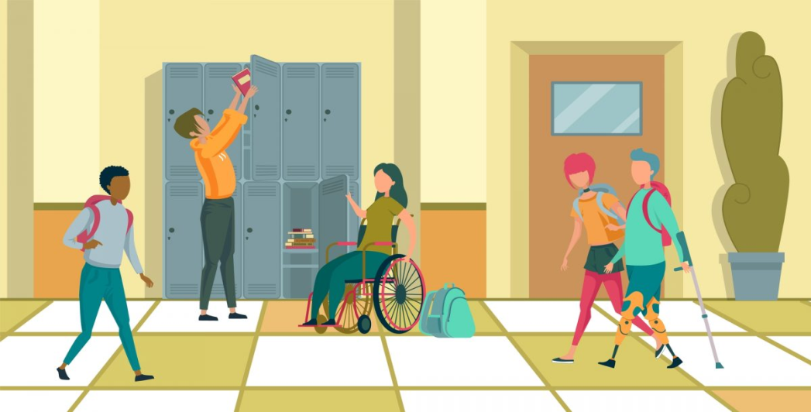
Універсальний дизайн – це
стратегія, яка спрямована на проектування будь-якого середовища, виробів, комунікацій, інформаційних технологій чи послуг були однаково доступні та відповідали вимогам спільного користування.
Зауважте! Універсальний дизайн у сфері освіти - одне з понять, винесених у статтю 1 Закону про освіту.

Slide 3
Універсальний дизайн у сфері освіти – дизайн предметів, навколишнього середовища, освітніх програм і послуг, що забезпечує їх максимальну придатність для використання всіма особами без необхідної адаптації чи спеціального дизайну.

Slide 4
Мета універсального дизайну в освітній галузі:
усуваємо бар’єри у системі освіти та системі підтримки;
визнаємо, що діяльність ґрунтується на правах людини та принципах рівності;
маємо більше шансів надавати підтримку під час навчання тим вихованцям, учням/студентам, які мають особливі освітні потреби та сприяємо розвитку їх сильних сторін і талантів дитини ;
готуємо всіх дітей до життя в інклюзивному суспільстві, якому властива толерантність.

Slide 5
Універсальний дизайн потрібний усім,
та особливо:
Дітям з особливо освітніми потребами;
Людям з низькім чи високим зростом;
Педагогам, які мають інвалідність, але хочуть займатися улюбленою справою;
Батькам, які мають інвалідність;
Представникам громадських організацій, які опікуються особами з обмеженими функціональними можливостями;
Представникам публічної влади (для проведення семінарів, тренінгів, тощо з різних питань).

Slide 6
Архітектурна доступність закладу світи повинна забезпечуватися:
фізичною можливістю і зручністю потрапляння до закладу освіти;
фізичною безпекою при пересуванні в закладі освіти, прилеглою територією, під час отримання освітніх послуг;
можливістю вільного отримання інформації про заклад освіти й освітні послуги, що надаються; вільною навігацію (орієнтуванням) у закладі освіти та прилеглою територією.

Slide 7
Принципи універсального дизайну
Принцип рівності та доступності середовища.
Гнучкість у використанні середовища.
Простота та інтуїтивність використання.
Доступне викладання інформації.
Терпимість до помилок користувачів.
Малі фізичні зусилля.
Наявність необхідного простору при різних підходах до навчання.

Slide 8
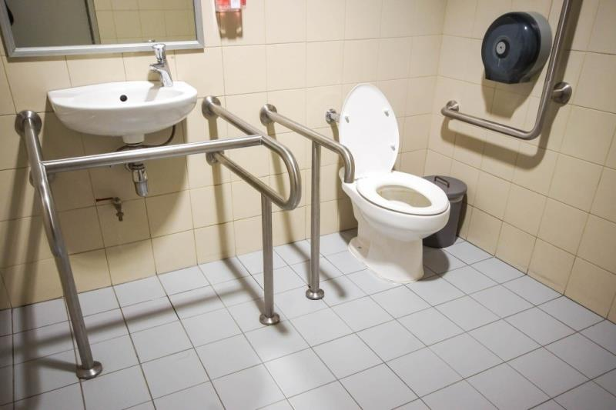
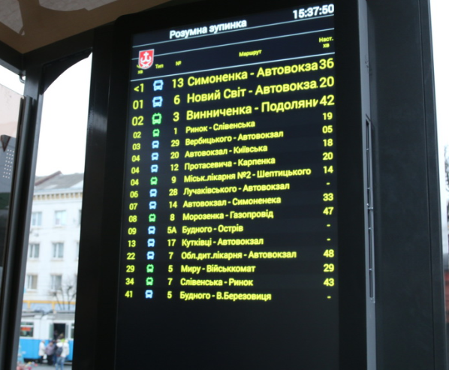
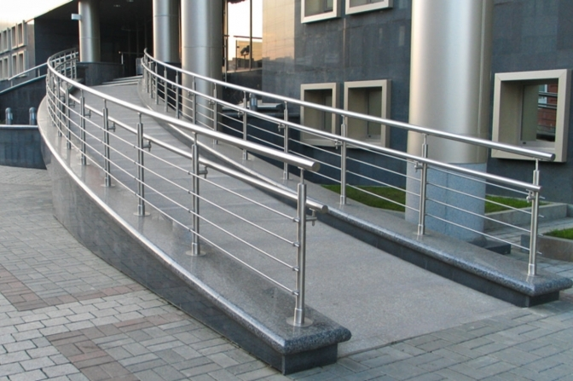
1. Принцип рівності та доступності середовища
Відсутність сходів до будівлі;
Поручні різних рівнів в транспорті та в будівлях;
Навчальні матеріали підготовлені для використані учнями та вихованцями з різними функціональними порушеннями;
Титрування або переклад на жестову мову інформаційних повідомлень.

Slide 9
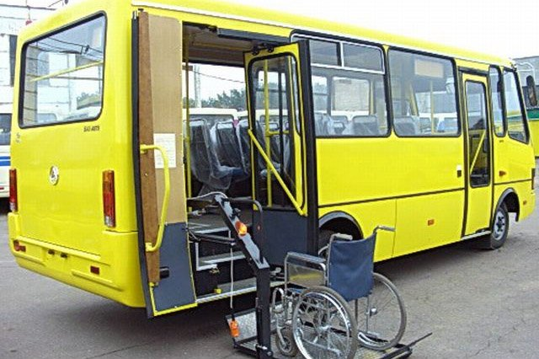
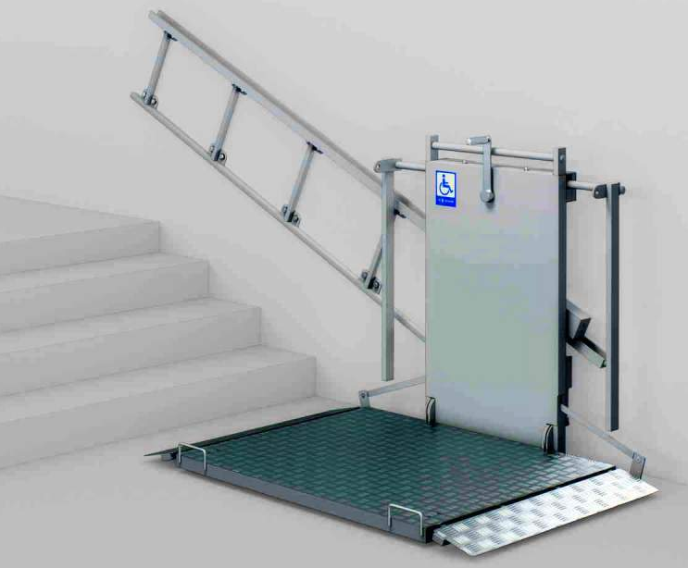
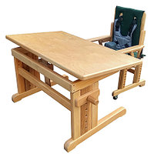
2. Гнучкість у використанні середовища
Автобус із підйомником або висувним пристроєм для заїзду.
Шкільні парти та стільці, які регулюються за висотою.
Ручка на дверях важільного типу, для людей які мають функціональні обмеження.
Різні варіанти входу – сходи, ліфт, ескалатор.

Slide 10
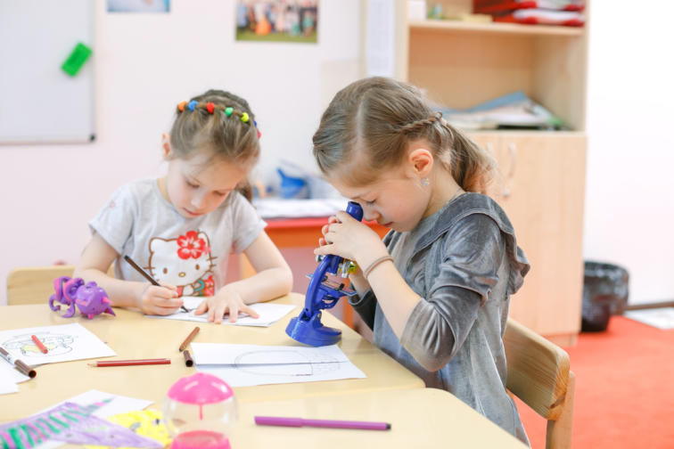
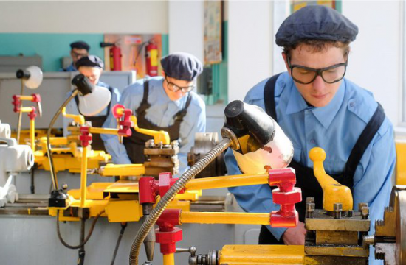
3. Простота та інтуїтивність використання
Навчальні матеріали прості та чіткі у використанні незалежно від навичок та досвіду учнів.
Лабораторне обладнання та обладнання в майстернях із чіткими та інтуїтивно зрозумілими кнопками управління.
На табличці назва кабінету пишеться великими літерами .

Slide 11
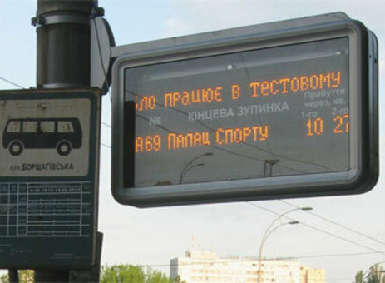
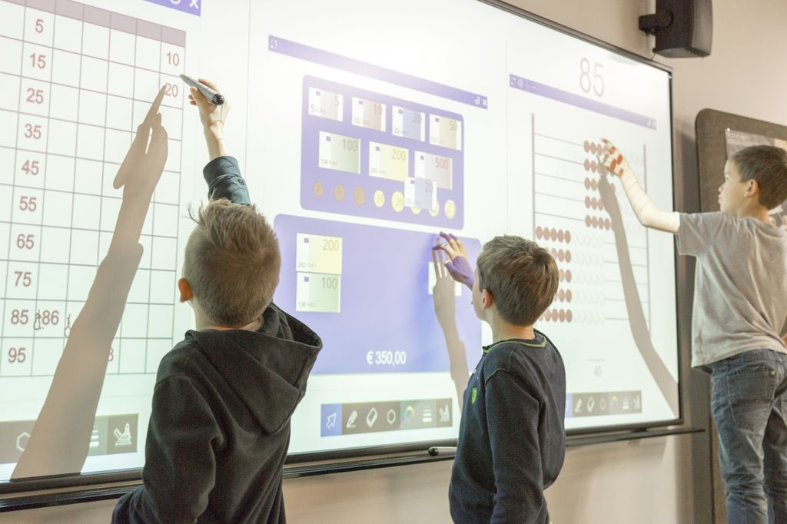
4. Доступне викладення інформації
Інформація про зупинки , яка дублюється – усно і на табло у транспорті ( якщо людина має порушення слуху або їде в навушниках);
Використання кольору, світла та звуків для сприймання навчального матеріалу ;
Доступна для сприймання інформація (інтерактивна дошка, шрифт Брайля) .

Slide 12
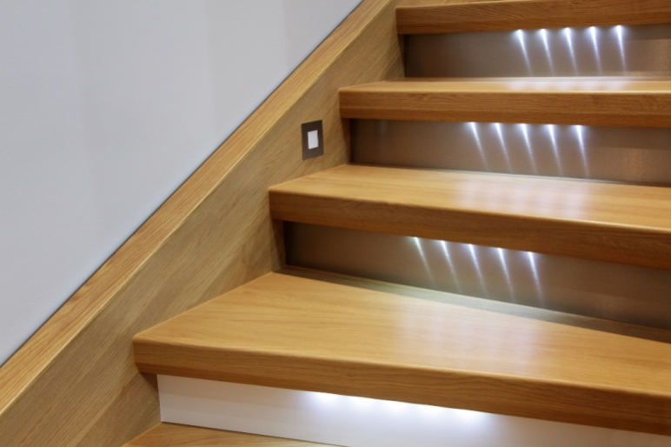
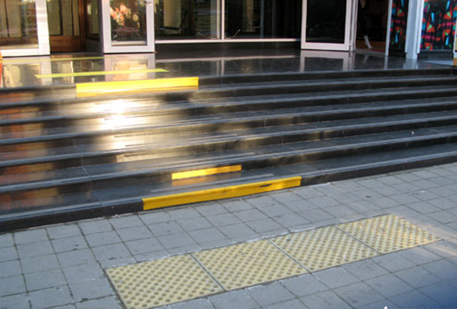
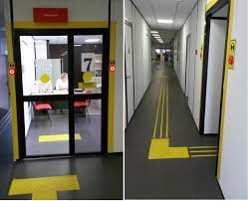
5. Терпимість до помилок користувачів
Підсвічування сходів у будівлях.
Кольорове маркування на дверях ( жовта стрічка на скляних дверях).
Тротуарна плитка зі спеціальною тактильною. поверхнею ( для людей які мають порушення зору).

Slide 13
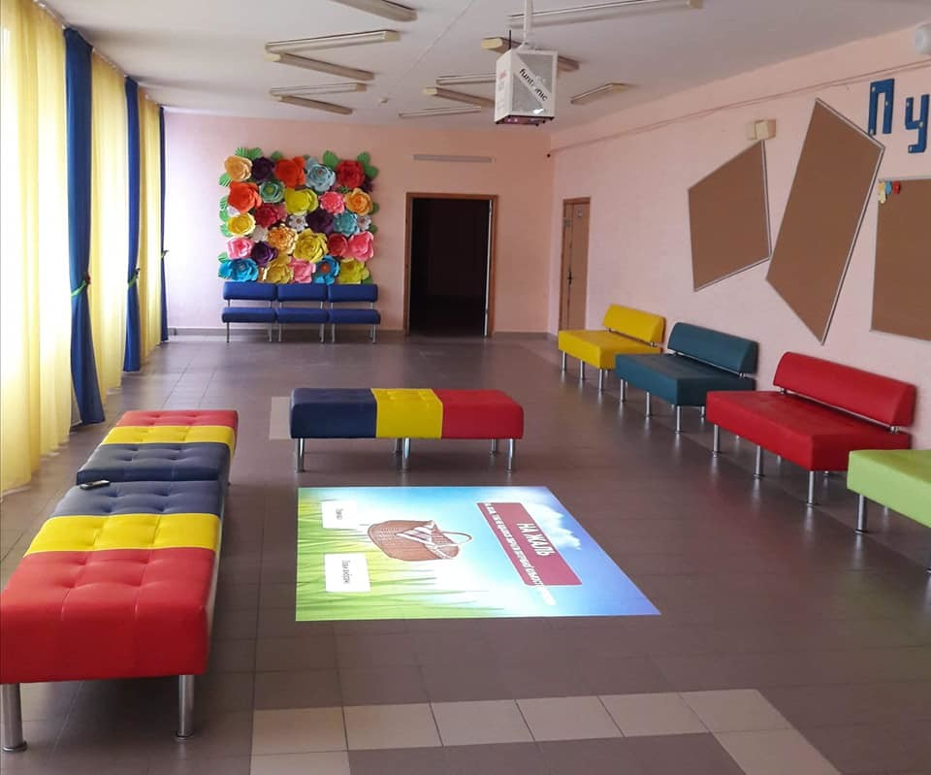
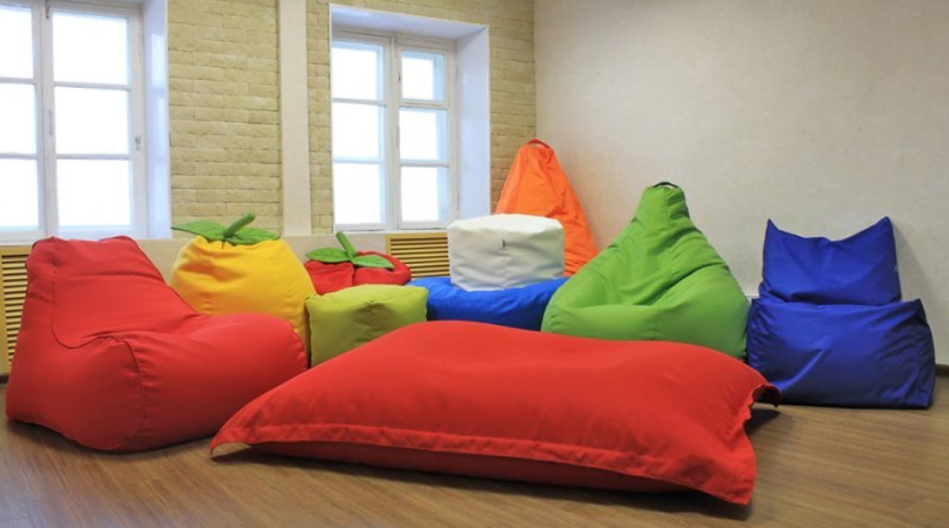
6. Малі фізичні зусилля
Зручне розташування вмикача на висоті, доступної як для дорослого, так і для дитини.
Наявність зони відпочинку в навчальному закладі.

Slide 14
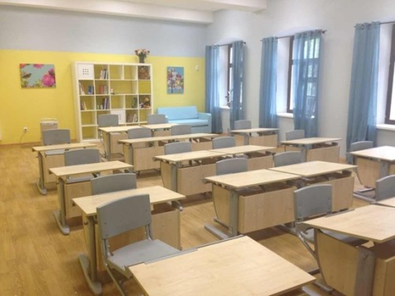
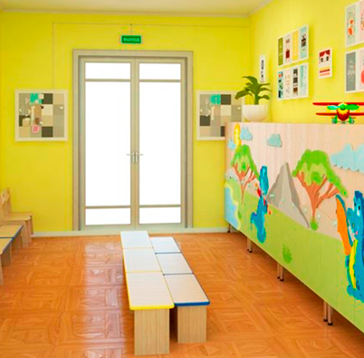
7. Наявність необхідного простору при різних підходах до навчання
Доступні навчальні місця для учнів, вихованців, у тому числі з прилеглим простором для асистентів вчителів.
Можливість регулювання середовища (наприклад, освітлення) для різноманітних потреб учнів у навчанні.
Широкі автоматичні розсувні двері для проїзду людини у візку.

Slide 15
Приклади різновиду універсального дизайну в сфері освіти:
1. Ресурсна кімната — це спеціально облаштоване приміщення, призначене для проведення групових психолого-педагогічних занять під час організації роботи з дітьми з особливими освітніми потребами.
Зауважте! Поняття «ресурсна кімната» офіційно вжито у наказі МОН від 23.04.2018 № 414, яким затверджено Типовий перелік спеціальних засобів корекції психофізичного розвитку дітей з особливими освітніми потребами, які навчаються в інклюзивних та спеціальних класах закладів загальної середньої освіти.

Slide 16
При організації ресурсної кімнати треба звернути увагу на:
предметно-просторове планування – кімната має бути достатньо просторою; слід уникати предметів, які можуть спричинити травмування;
освітлення та вентиляцію – приміщення має бути добре освітленим, але мати можливість зміни освітленості кімнати за допомогою сонцезахисних систем (рулонних штор, тощо);
санітарно-гігієнічні умови – з ресурсної кімнати має бути швидкий доступ до туалетної кімнати;
зовнішній шумовий фон – не бажано, щоб поруч з ресурсною кімнатою знаходилися спортивний зал або кабінет музики.

Slide 17
Умовно ресурсну кімнату можна поділити на зони:
1. Навчальна зона містить робоче місце вчителя та індивідуальне місце учня.
2. Ігрова зона. Для організації та наповнення такого простору зручно і практично використовувати настільними іграми,пазлами,мольберти підлогові з магнітною дошкою та пісочна терапія.
3. Куток сенсорної розрядки бажано облаштовувати в окремій кімнаті.
Ця територія може використовуватись: як для стабілізації психологічного стану учнів або корекційної роботи психолога.

Slide 18
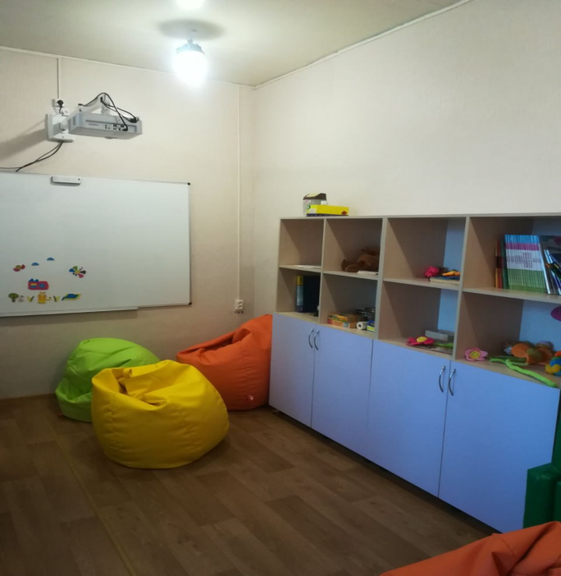
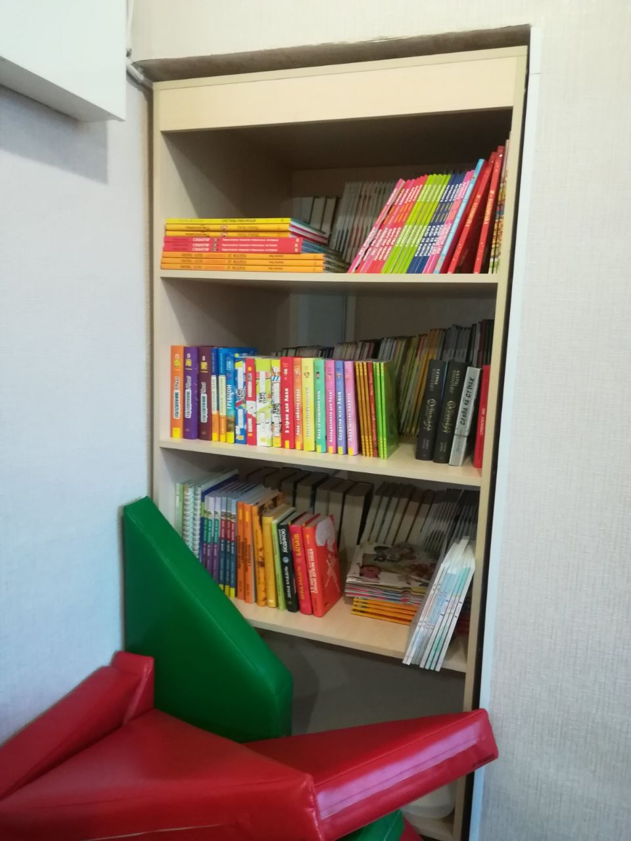
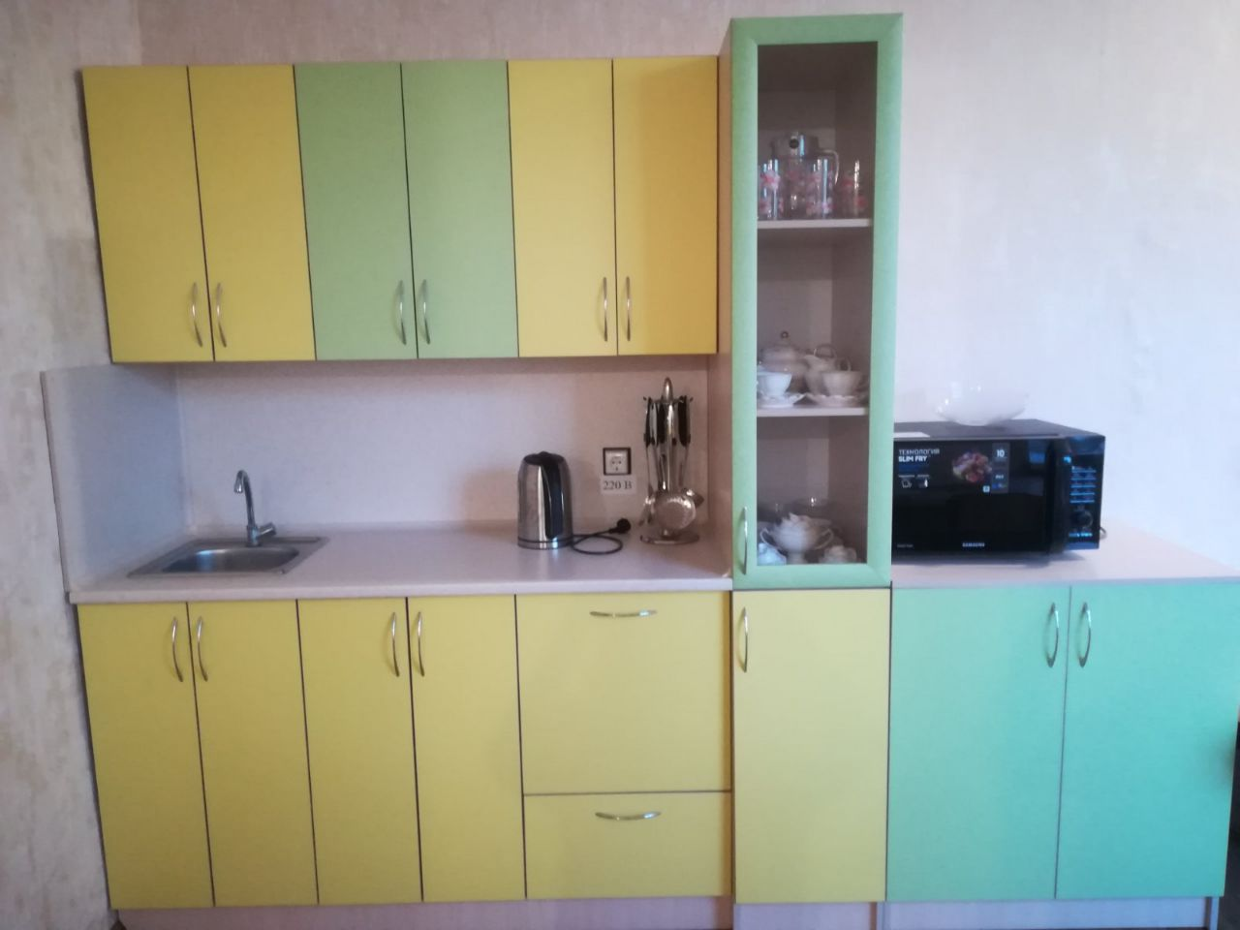
Зонування ресурсної кімнати

Slide 19
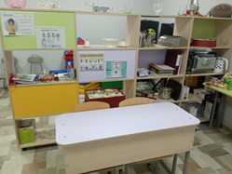
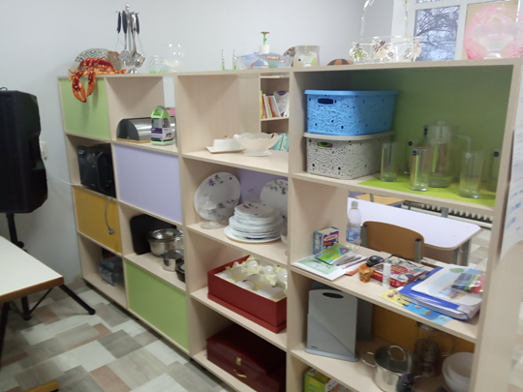
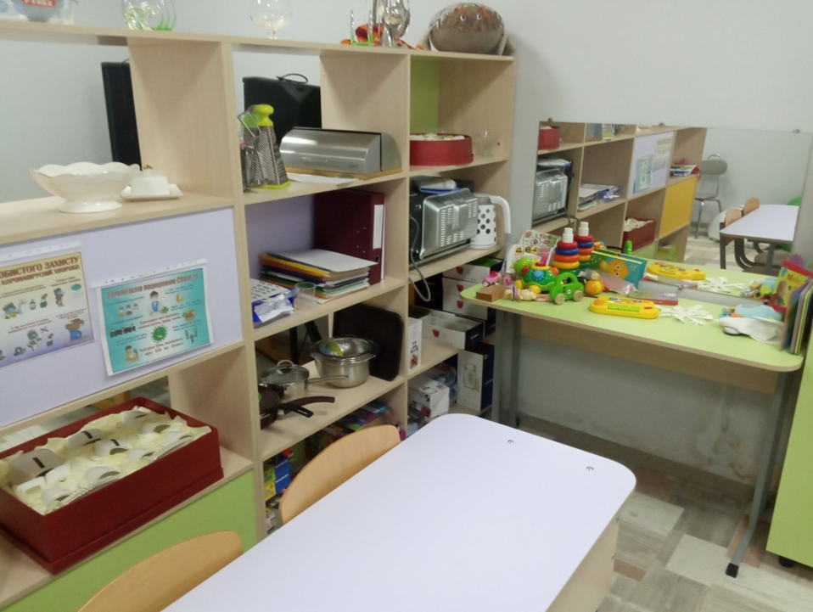

Slide 20
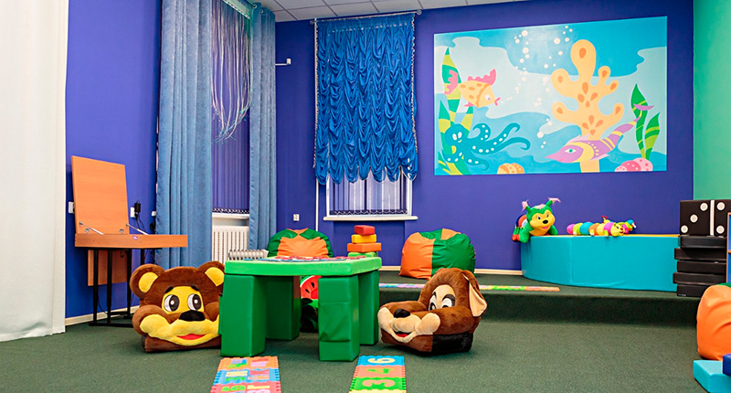
2. Сенсорна кімната – це спеціально організоване середовище, оснащене обладнанням для стимуляції систем сприйняття: нюхової, тактильної, слухової, зорової, смакової та вестибулярної.

Slide 21
Функції сенсорної кімнати:
Допомога в стимулюванні сенсорної чутливості та рухової активності, розвиток загальної і дрібної моторики, покращення координації рухів.
Створення позитивного емоційного фону і допомога у подоланні порушень емоційно-вольової сфери.
Підвищення психічної активності за рахунок стимулювання позитивних емоційних реакцій.
Розвиток тактильних, зорових відчуттів, тренування пам'яті, уваги і інтелекту.
Розширення просторового уявлення та творчих здібностей у дітей.
Допомога в корекції порушень пізнавальної сфери.
Допомога вирішені проблем з соціальної адаптації.

Slide 22
Види сенсорних кімнат:
1. Світла кімната (активна) – оснащена переважно денним світлом і світлом
від освітлювальних приладів. Світло оптичні ефекти створюють
атмосферу свята і веселощів, стимулюють розумову і фізичну активність дитини.
2. Темна кімната (пасивна) – оснащена світловими приладами, які розсіюють світло, пристроями для розслаблення і відновленню психоемоційного стану дитини.

Slide 23
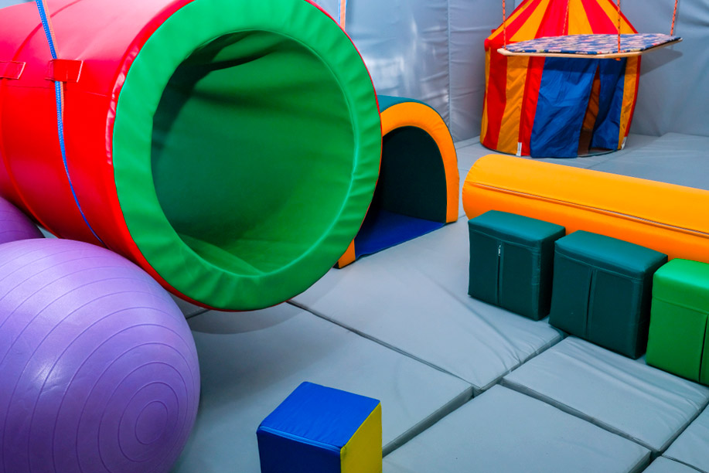
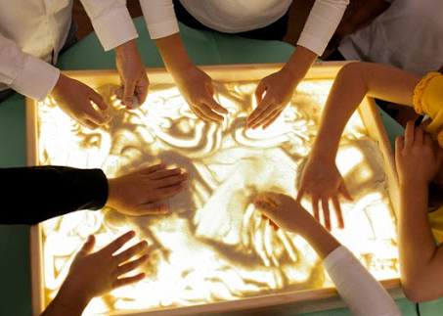
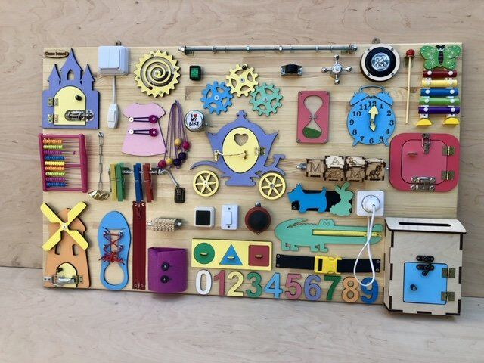
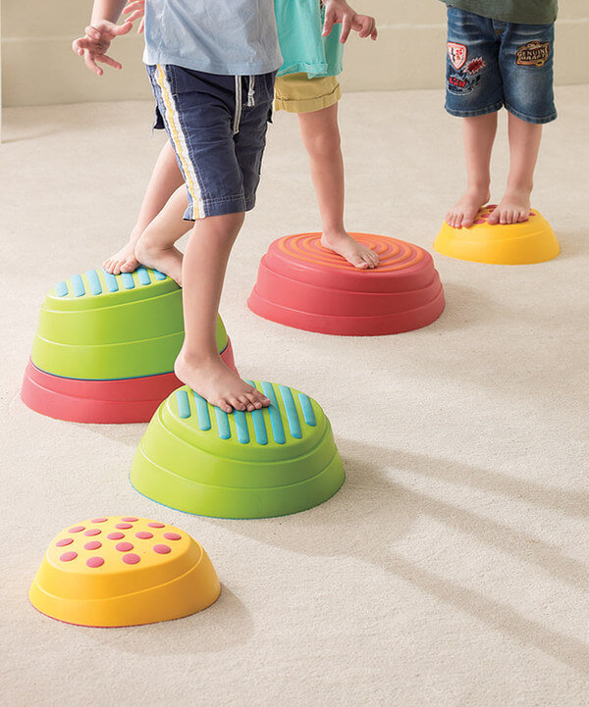
Світла кімната (активна)

Slide 24
Основне призначення ресурсної кімнати –створення комфортного простору для організації процесу навчання дітей з ООП на основі застосування особистісно-орієнтованих методів навчання. Приміщення ресурсної кімнати поділено за допомогою стаціонарної меблевої перегородки на дві зони: навчально-пізнавальну і побутово-практичну.
Медіатека – це сучасна бібліотека, що оснащена широкою палітрою мультимедійних засобів різного формату поряд із друкованою літературою, яке максимально наближає дитину до використання всього спектра джерел інформації.

Slide 25
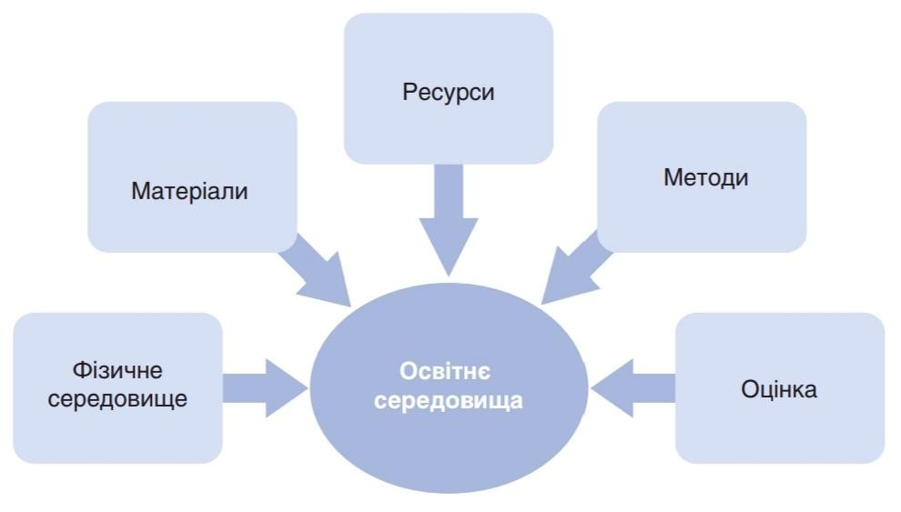
Структура освітнього середовища

Slide 26
За умови планування простору вчителям рекомендують передбачати
різні зони:
навчальна (організація навчальних занять і предметно-практичної діяльності);
ігрова (організація ігор і проведення занять з розвитку рухів);
«жива природа» (організація спостережень за рослинами, тваринами);
релаксаційна (місце відпочинку й усамітнення дитини)

Slide 27
Педагогічні прийоми:
Розклад з картинками
Дошка пріоритетів «спершу – потім»
Картки-підказки
Візуальні підказки для спільної діяльності в групі з однолітками

Slide 28
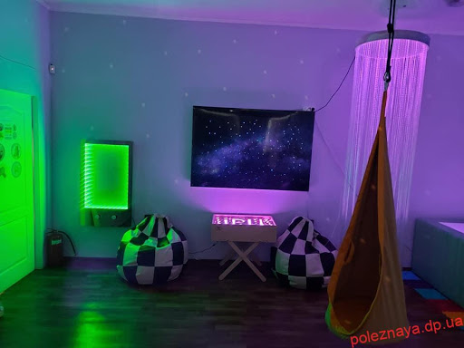
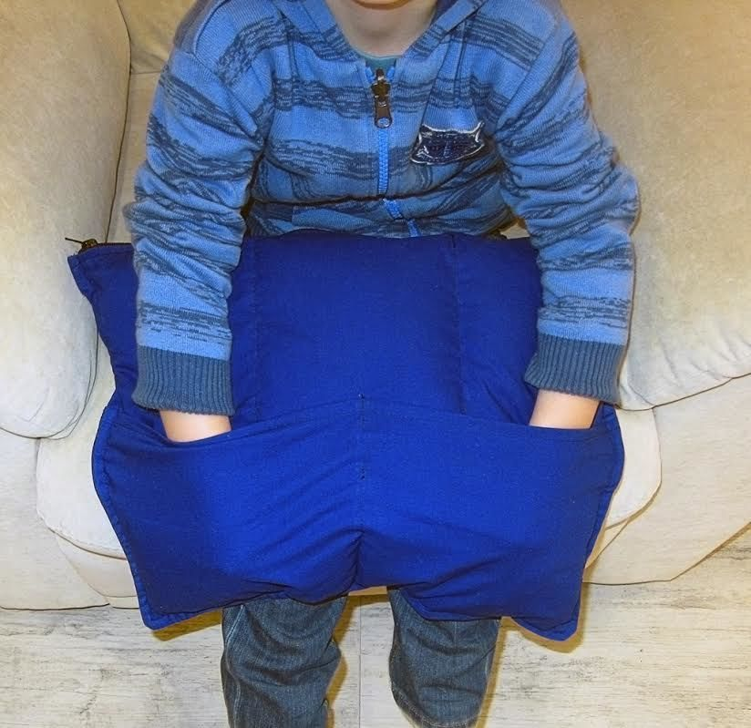
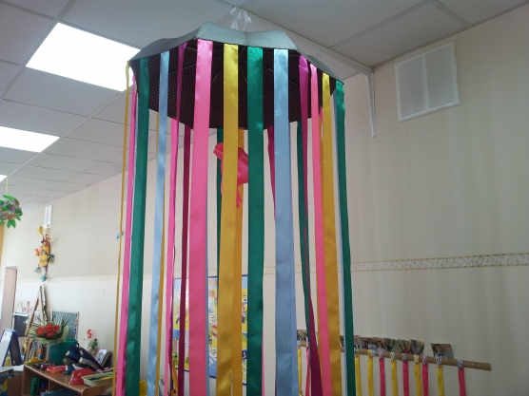
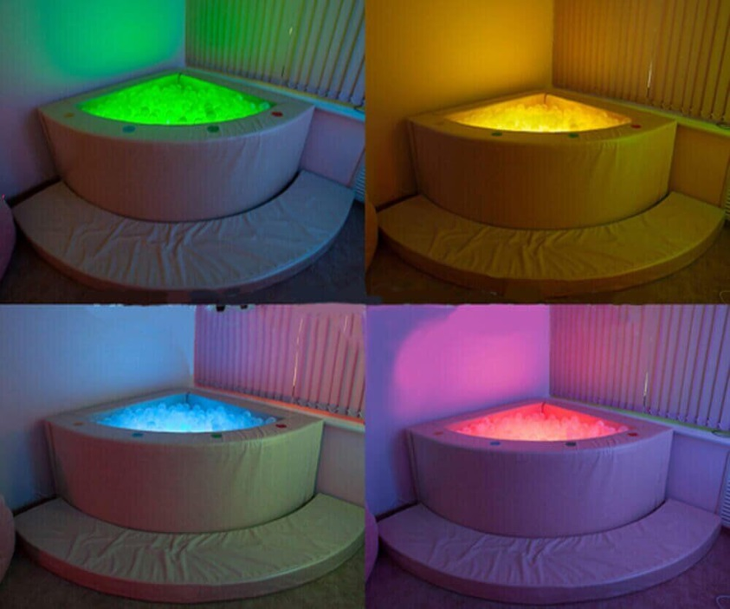
2. Темна кімната (пасивна)

Slide 29
Універсальний дизайн в освіті:
формує філософію освіти, освітнього процесу
змінює стереотипи і підходи до навчання;
визнає право кожної дитини на освіту
змінює освітній процес і середовище, а не учня;
підтримує міждисциплінарний підхід за участі широкого кола фахівців;
підтримує гнучкість програм, різні навчальні методики
вимагає від учителів, адміністрацій шкіл, фахівців розуміння інтегрування ноихі навчальних методик
гнучкість і пошук альтернативних рішень;
процес, який підтримує усіх учнів, які навчаються у закладі освіти

Slide 30
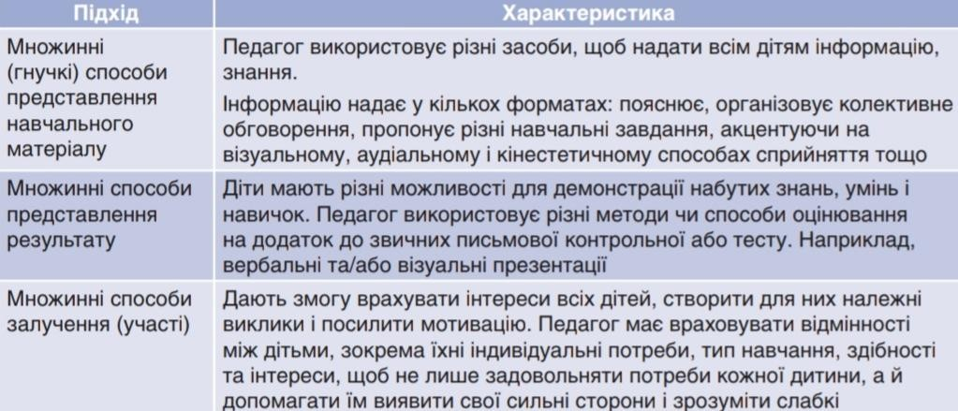
Підходи щодо організації освітнього процесу

Slide 31
Модифікації
зміна тривалості періоду навчання;
суттєва зміна освітнього середовища, змісту ресурсів і матеріалів;
форми представлення завдань;
способи оцінювання.

Slide 32
Плануючи адаптації, потрібно враховувати:
зміст – який матеріал діти мають засвоїти, і як вони отримуватимуть інформацію;
процес – види освітньої діяльності, які виконують діти для засвоєння змісту;
результат – те, що дає дітям змогу застосувати, закріпити, поглибити і вдосконалити набуті знання, уміння, навички;
освітнє середовище – як відбувається робота на уроці, яка психологічна атмосфера на ньому панує.

Slide 33
Висновки та рекомендації використання універсального
дизайну у сфері освіти:
змінює стереотипи і підходи до викладання та навчання;
визнає право кожної людини на освіту без будь-яких обмежень;
змінює навчальний процес і середовище, а не вихованця, учня, студента;
підтримує міждисциплінарний підхід за участі широкого кола фахівців;
підтримує гнучкість програм, різні навчальні методики та проведення відповідного оцінювання, зважаючи на різноманіття потреб учнів, студентів;
вимагає від вчителів, фахівців, адміністрацій шкіл, розуміння того, яким чином краще інтегрувати нові навчальні методики, допоміжні технологічні процеси підтримки усіх учнів, які навчаються у загальноосвітніх та професійних закладах.

Slide 34
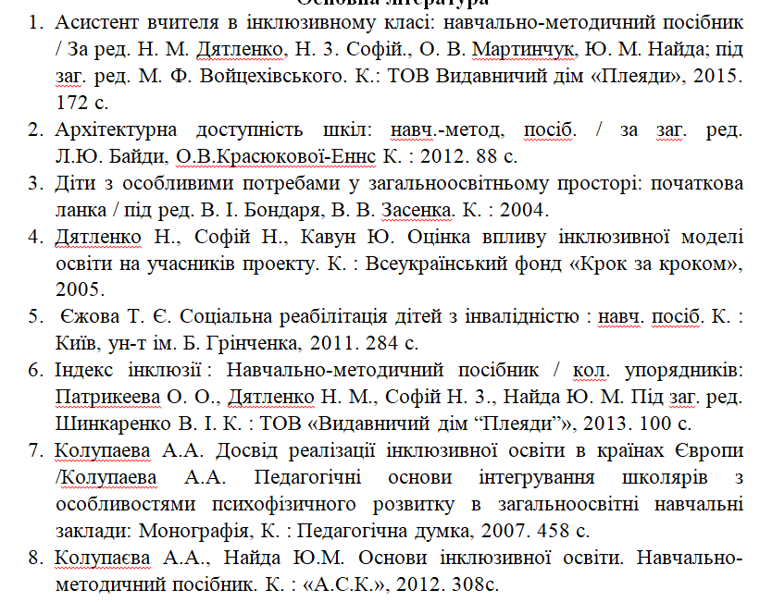
Список літератури:

Slide 35
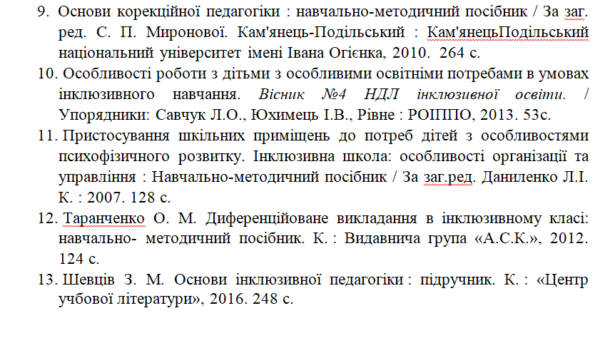
Список літератури:

Slide 36
Дякую за увагу !

